Slide 1

Архангельская область
Устьянский район
д. Кононовская

Slide 2
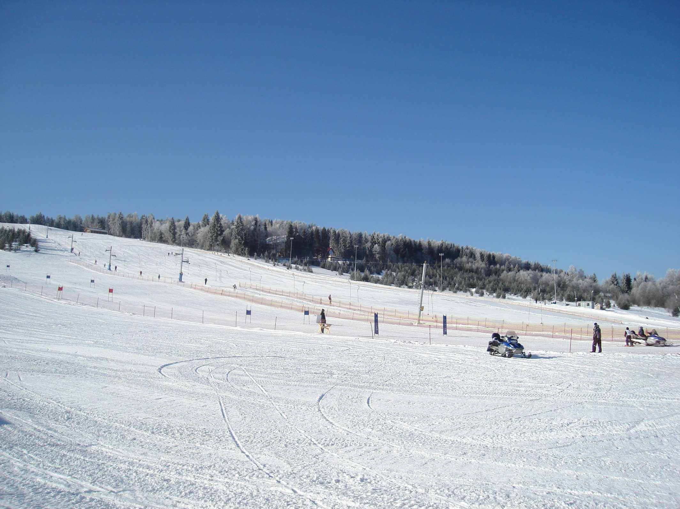

Центр лыжного спорта «Малиновка»
приглашает спортивные команды для
проведения учебно-тренировочных сборов

Slide 3
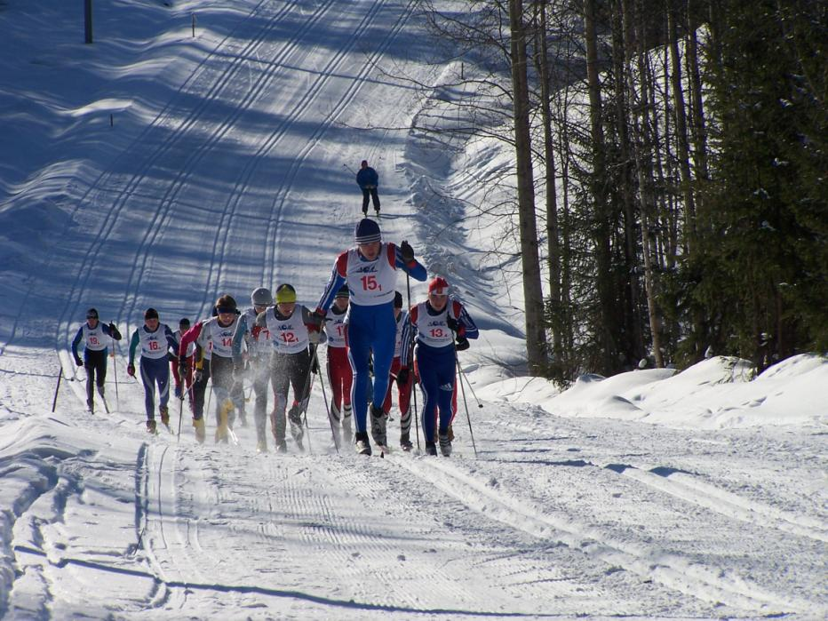
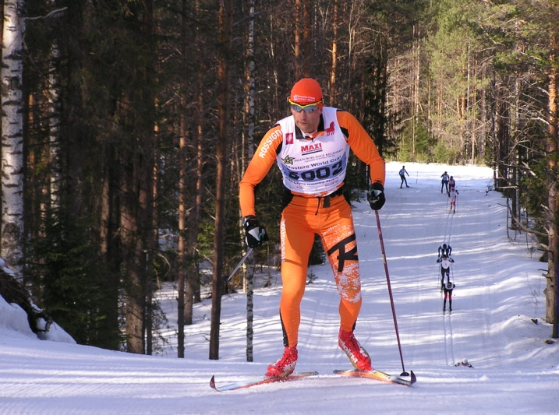
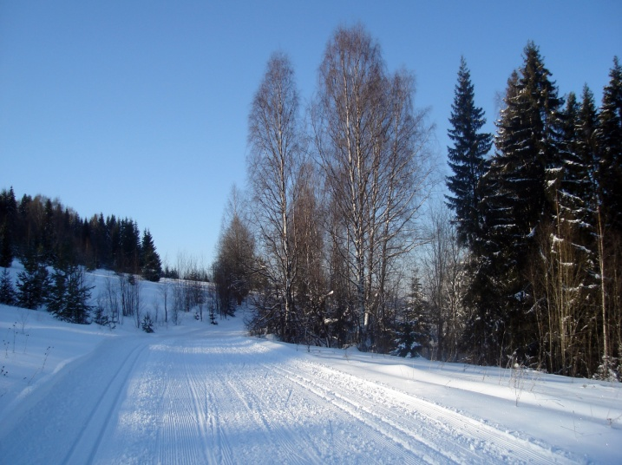
Приглашаем в «Малиновку»
на первый снег

Slide 4
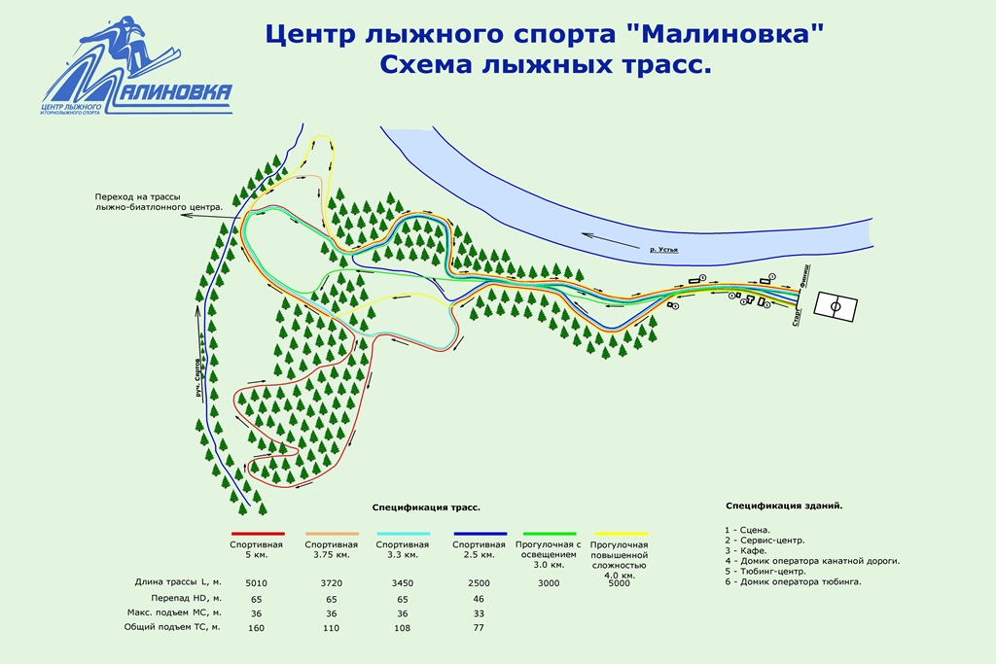

Slide 5
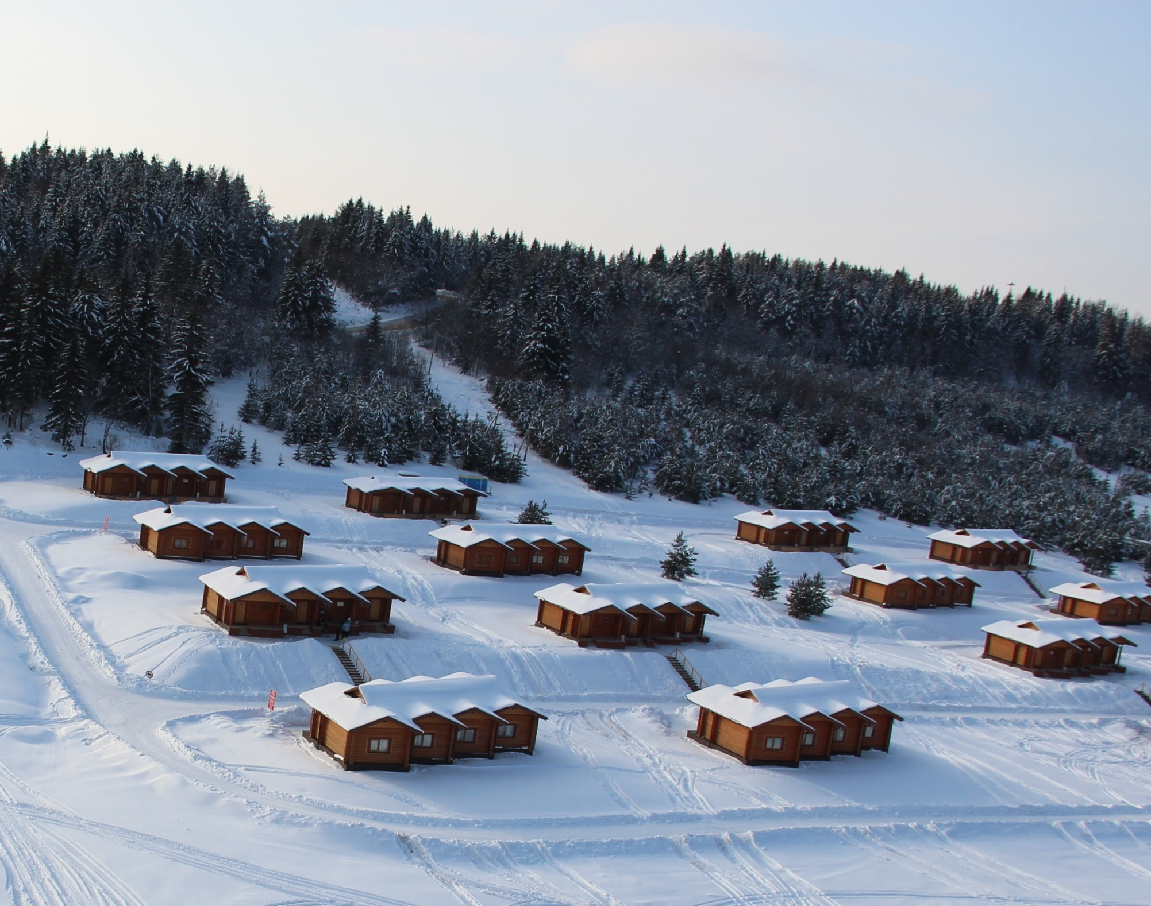
Для проживания
уютные благоустроенные коттеджи

Slide 6
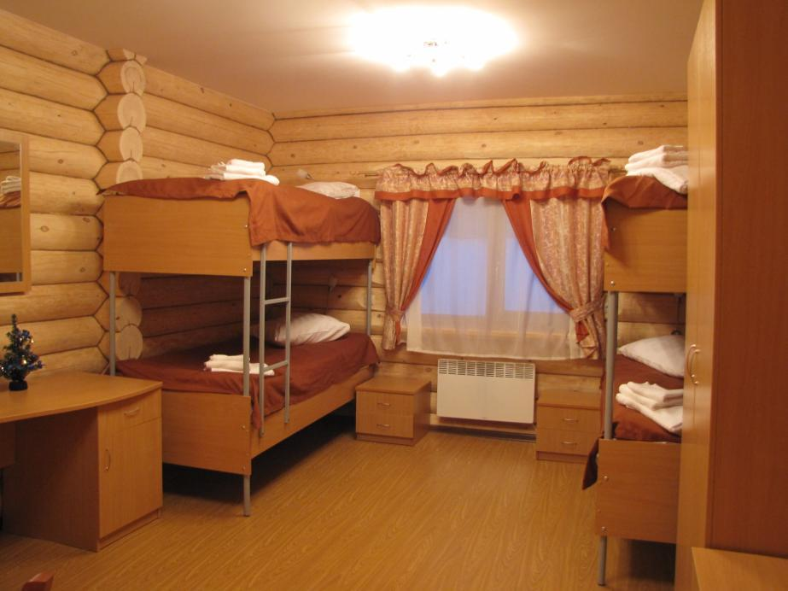
Номер «ЭКОНОМ»

Slide 7
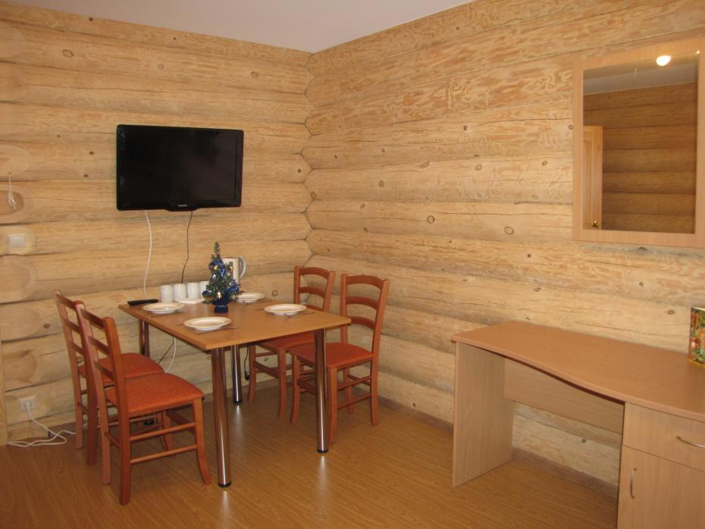
Номер «ЭКОНОМ»

Slide 8
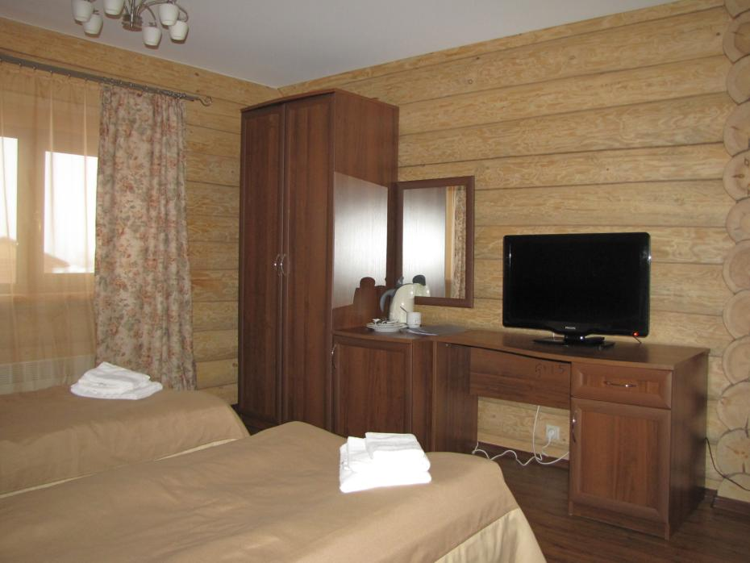
Номер «СТАНДАРТ»

Slide 9
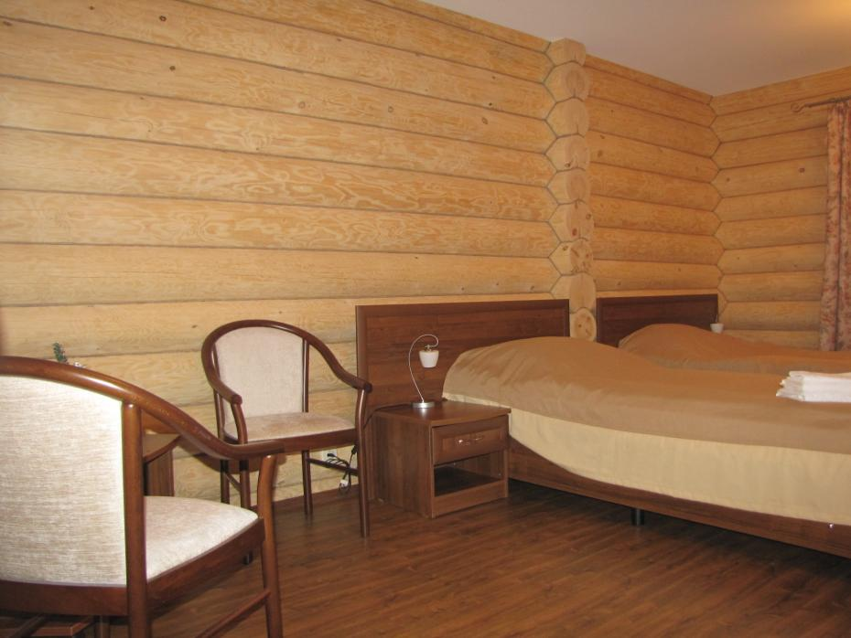
Номер «Стандарт»

Slide 10
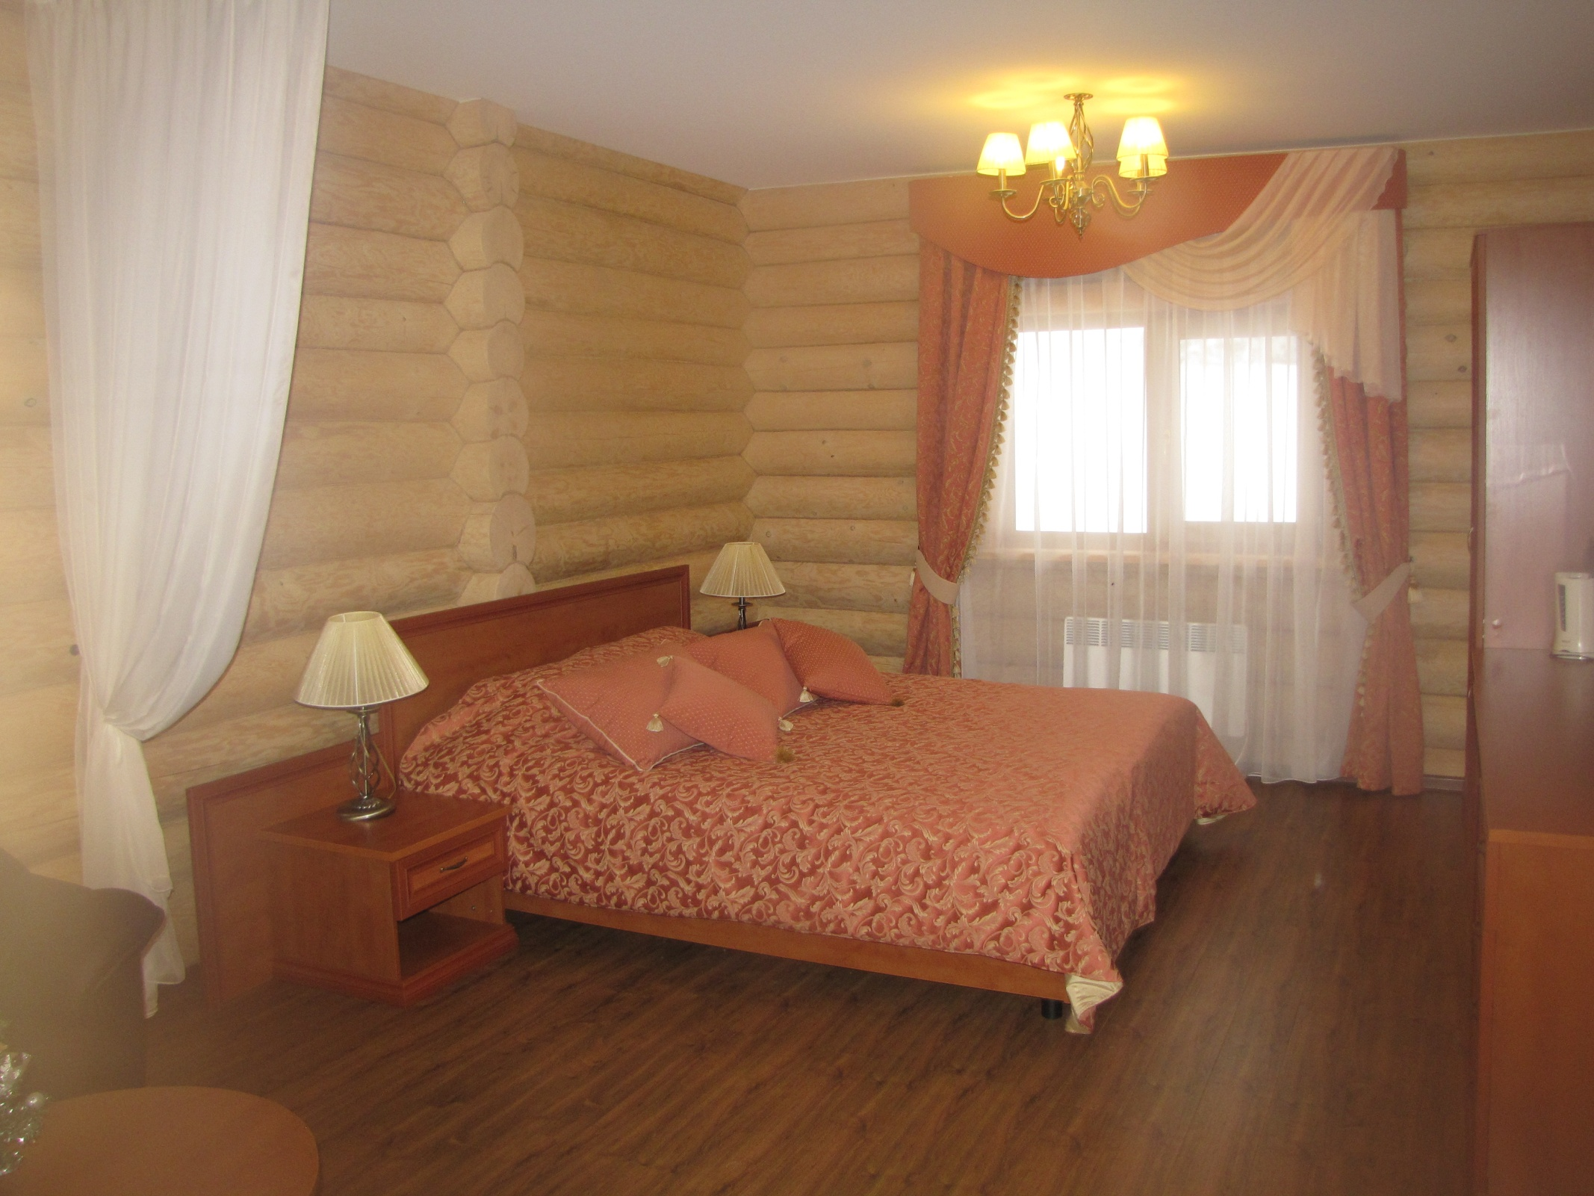
Номер «КОМФОРТ»

Slide 11
Номер «КОМФОРТ»

Slide 12
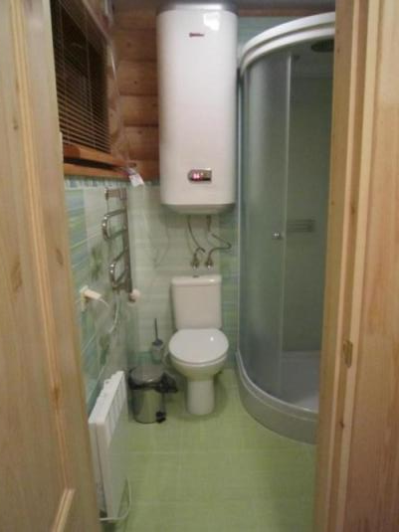
В каждом номере - душевая кабина,
в прихожей и с/у - тёплые полы

Slide 13
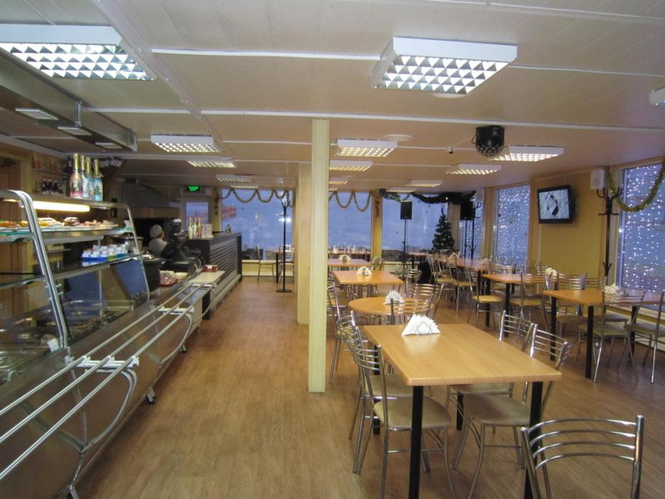

Питание в кафе «ФРИСТАЙЛ»

Slide 14

Стоимость проживания с 3-х разовым питанием
на 1 человека в сутки:
в номере «Эконом» - 1200 руб.
в номере «Стандарт» – 1400 руб.
в номере «Комфорт» – 2000 руб.

Slide 15

Добраться до нас можно поездом до станции
Костылево Сев.ж.д (предоставляется трансфер)
или автомобильным транспортом
по трассе М8 до г. Вельска, а далее
следовать указателям
«Центр лыжного спорта «Малиновка»
Контактные телефоны:
Генеральный директор – Воробьёв Олег Васильевич
+7 911 564 56 60
Зам. генерального директора – Волова Галина Евгеньевна
+7 911 579 66 96
Адм. гостиничного комплекса- Воробьева Екатерина Олеговна
+7 911 872-97-95
Гостиничный комплекс
Служба бронирования и размещения
+7 950 250 07 01
e-mail:malinovka29@rambler.ru
www.malinovka-ski.com

Slide 17
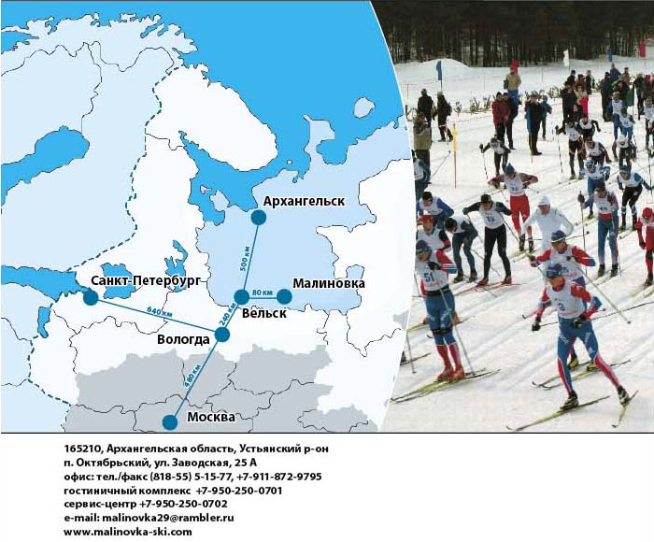
Добро Пожаловать!

